Slide 1
泉州费森安馨血液透析中心
HIS系统培训
北京联想智慧医疗信息技术有限公司
郭伟（guowei@lenovohit.com ）

Slide 2
联想智慧医疗
联想智慧医疗信息技术有限公司成立于2016年，是联想创投集团旗下专注于医疗信息化的独资子公司。联想智慧医疗在公司成立之前,已经在联想集团内部孕育孵化了三年时间,在医院信息化领域与战略合作伙伴温医一院共同打造了全新的“温一模式”。全新独立的联想智慧医疗将定位于向医疗机构提供基于全新医院管理理念开发的联想智慧医疗整体解决方案。
医智慧医疗案例001.mp4

Slide 3
林林 CEO
超过20年IT行业咨询，软件，服务管理经验。联想中国区企业级服务业务总经理 自2013年主导推动联想与温附医战略合作。并担任智慧医疗联合研究院常务副院长。曾任职于HP，BEA，万国高级管理职务。
中欧商学院 EMBA 国防科技大学 计算机/学士 北京工业大学 计算机/硕士

Slide 4
我们的目标
提供基于云计算的智慧医疗解决方案，以可伸缩、数据冗余、负载均衡为混合云、私有云等模式为基础，提供有力支撑，院方无需自行购置和维护机房与硬件设施，大幅节约人力物力让经营者将主要精力侧重于业务本身，不再为 IT 琐事困扰，打造全新就医体验与个人健康管理服务。公司将致力于成为医疗信息化行业的领导者，引领行业变革，从而提升中国医疗信息化水平。

Slide 5
培训内容
用户信息维护
药品、物资和固定资产采购及库存管理
患者就医（治疗）流程

Slide 6
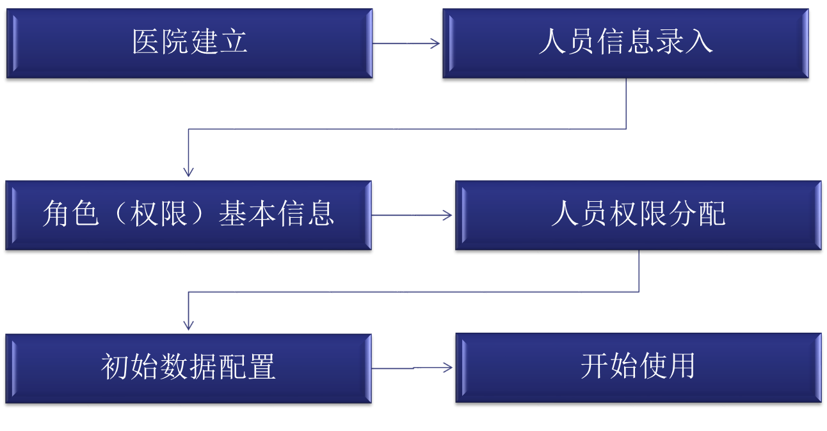

用户信息维护

Slide 7
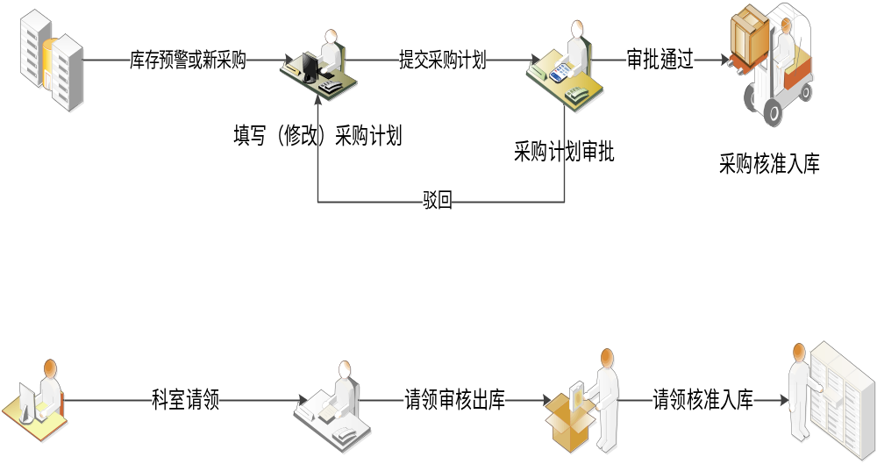
药品、物资和固定资产采购及库存管理

Slide 8
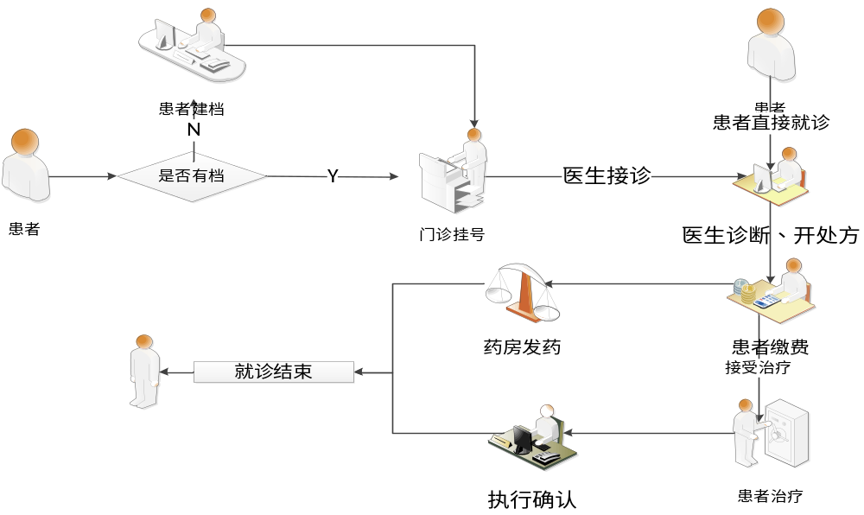
患者就医（治疗）流程

Slide 9
培训时间安排
医院基本信息管理（8-28）
患者就诊流程（8-29）
门诊收费与患者治疗（8-30）
药品、物资、固定资产等基础信息维护和库存管理等（8-31）
财务报表、查询相关操作和数据说明、答疑、考核（9-1）

Slide 10
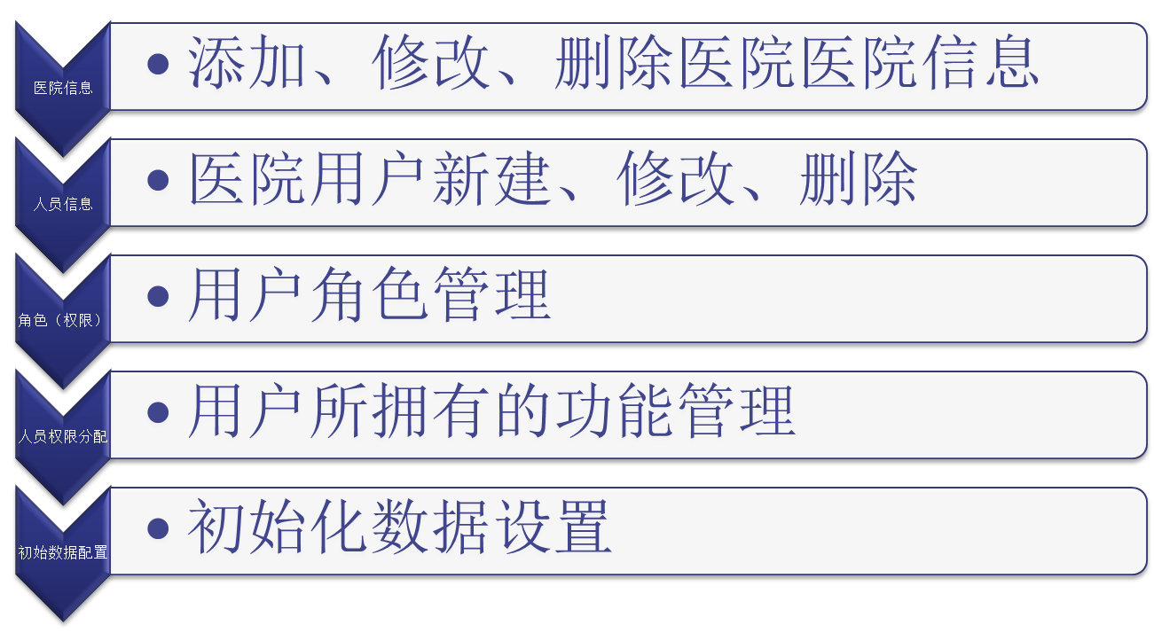
医院基本信息管理

Slide 11
患者就诊流程
患者建档
门诊挂号
医生接诊开立医嘱

Slide 12
患者就诊流程

Slide 13
门诊收费与患者治疗
已就诊患者缴费以及收款员结账
完成治疗后护士站执行治疗项的确认
药房发药

Slide 14
患者就医（治疗）流程

Slide 15
药品、物资、固定资产等基础信息维护和库存管理等
基本信息维护（供应商、药品、物资、固定资产）
入库管理
  1）采购入库 2）请领入库 3）直接入库
出库管理
  1）核准出库 2）直接出库
预警查看及设置

Slide 16
药品、物资和固定资产采购及库存管理

Slide 17
报表查看与答疑
财务报表中的数据以及数据来源进行讲解
药库物资固定资产中的查询相关数据以及数据来源进行讲解
答疑
考核（以实际操作形式）

Slide 18

Question & Answer
Thank you

